Slide 1


14-Mavzu: Akkumulyator batareyalari, generatorlar va elektrostartyorlar.
Reja:
Akkumulyator batareyalari, o’zgaruvchan va o’zgarmas tok generatorlari.
Rele-rostlagichlar va­zifasi, konstruksiyasi va ishlash printsipi.
Elektrostartyorlar va ularning yuritmalari vazifasi, tuzilishi va ishlashi.

Slide 2
Akkumulator batareyasi

Slide 3
Akkumulator batareyasi dvigatelni startyor yordamida ishga tushirish uchun va generator ishlamaganda yoki uning quvvati yetarli bo‘lmaganda avtomobildagi barcha tok iste’molchilarini elektr energiyasi bilan ta’minlash vazifasini bajaradi.
Akkumulator elektr tokining kimyoviy manbai bo‘lib, u tashqaridan elektr toki berilganda kiyomviy energiyani yig‘ish (zaryadlanish) va uni elektr energiya ko‘rinishida tashqi iste’molchilarga uzatish (razryadlanish) qobiliyatiga ega bo‘lgan moslamadir.

Slide 4
Dvigatelni ishga tushirish jarayonida startyor juda qisqa vaqt ichida katta miqdorda, 250 A dan 1000 A gacha tok iste’mol qiladi. Shuning uchun, avtomobillarga o‘rnatiladigan akkumulatorlarning ichki qarshiligi imkon boricha kichik, katta razrad toklariga chidamli bo‘lishi kerak. Avtomobillarda asosan qo‘rg‘oshin-kislotali akkumulatorlar ishlatiladi.

Slide 5
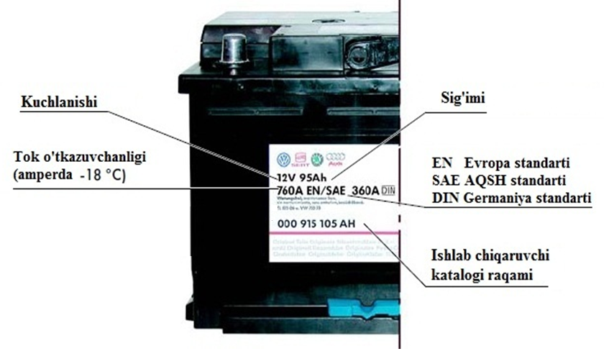
SAE - Society of Automotive Engineers
DIN - Deutsches Institut für Normung

Slide 6
Qo‘rg‘oshin-kislotali akkumulator elementining elektr yurituvchi kuchi (EYUK) 2 V ga teng bo‘lib, 12 V kuchlanishga ega bo‘lgan akkumulator batareyasini hosil qilish uchun oltita akkumulator elementi ketma-ket ulanadi. Qo‘rg‘oshin-kislotali akkumulyator batareyalarining ichki qarshiligi kichik bo‘lganligi sababli, ularga startyor ulanganda akkumulatordagi kuchlanishning pasayishi nisbatan kam bo‘ladi.
Shuning uchun, qo‘rg‘oshin-kislotali akkumulyatorlarning bir qator kamchiliklari bo‘lishiga qaramasdan (mexanik mustahkamligi uncha katta emas, xizmat muddati nisbatan kichik va hokazo) avtomobillarda juda keng ko‘lamda ishlatiladi, chunki ularning tavsifnomalari startyor rejimiga eng to‘la mos keladi.

Slide 7
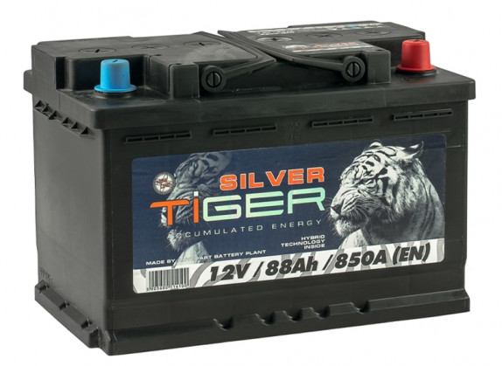
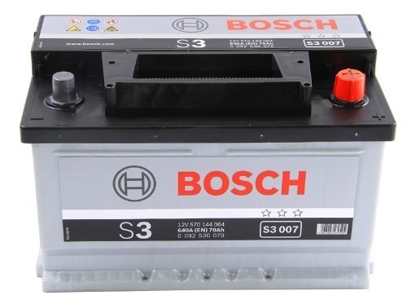

Slide 8
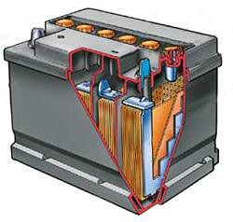
Akkumulyator batareyasi
5
4
3
1-korpus;
2-qopqoq;
3-«musbat» klemma;
4-«manfiy» klemma;
5-tiqin;
6-akkumulator plastinasi.
2
1
6

Slide 9
Korpus olti ketma-ket ulangan bo‘limlardan tashkil topgan. Har bir bo‘lim bir-biridan to‘siqlar bilan ajratilgan. Akkumulator batareyasining qobig‘i yuqori plastik materiallardan tayyorlanadi. Qobiqning har bo‘limining pastki qismida musbat va manfiy plastinalar tayanadigan qovurg‘alar bo‘lib, ular akkumulator tubiga cho‘kmalar yig‘ilganda (faol massa to‘kilganda) plastinalarni qisqa tutashuvdan saqlaydi. Plastinalar asosi qo‘rg‘oshin panjara bo‘lib, uning quyilish xususiyatlarini yaxshilash, mexanik mustahkamligini va korroziyaga chidamliligini oshirish maqsadida tarkibiga 7-8% surma qo‘shiladi. Qo‘rg‘oshin panjara oralariga faol massa to‘ldiriladi. Plastinalarga faol massa sifatida qo‘rg‘oshin surigi (Pb₃,O₄), qo‘rg‘oshin oksidi (PbO) va sulfat kislota (H₂SO₄) aralashmasi qoplanadi.

Slide 10
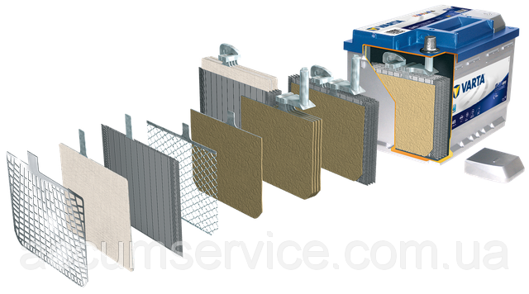
Akkumulyator batareyasi tuzilishi
1- manfiy plastina o’zagi;
2- manfiy plastina (-);
3- separator;
4- musbat plastina o’zagi;
5- musbat plastina (+)
4
5
3
2
1

Slide 11
Akkumulator batareyalari “xizmat ko‘rsatilmaydigan” va “kam xizmat ko‘rsatiladigan” holatda ishlab chiqarilmoqda.
Akkumulatorlar ikkita asosiy ko‘rsatkich bilan tavsiflanadi:
elektr sig‘im (RC ko’rsatkich);
b) razryad tokining maksimal qiymati (CCA ko‘rsatkich ).

Slide 12
Elektr sig‘im (RC ko‘rsatkich).
Akkumulator elektr sig’imi deb, akkumulyator eng kichik ruxsat etilgan kuchlanishgacha zaryadsizlanganda u bera olishi mumkin bo'lgan elektr miqdoriga aytiladi. Elektr sig‘im (RC ko‘rsatkich) deb, atrof muhit harorati 27⁰C bo‘lganda to‘la zaradlangan akkumulyator batareyasi kuchlanishi 10,5V gacha pasayguncha zaryadsizlanganda u beradigan amper-soat (Ah) toki miqdoriga aytiladi.

Slide 13
Razrad tokining maksimal qiymati (CCA ko‘rsatkich).
Bu ko‘rsatkich akkumulyator batareyasining atrof muhit harorati past bo‘lgandagi elektr sig‘imini tavsiflaydi. CCA ko‘rsatkich atrof muxit harorati -18⁰C bo‘lganda akkumulyator batareyasi 30 sekund davomida qisqichlaridagi kuchlanishni 7,2V gacha pasayganda bergan maksimal tok kuchi bilan belgilanadi.

Slide 14
Sof kislotani ishlatish va saqlash o'ta xavfli bo'lganligi sababli, avtokorxonalarda odatda zichligi 1,4-1,6 kg/m³ ga teng bo’lgan kislotaning distillangan suvdagi eritmasi ishlatiladi va bu eritma yordamida zarur zichlikka ega bo'lgan elektrolit tayyorlanadi. Eritmalari yoki suyuqlanmalari elektr tokini o‘tkazadigan moddalari elektrolitlar deyiladi. Elektrolitlarga hamma kislota, asos va tuzlar misol bo‘la oladi.
Jadvalda iqlim sharoitlari turlicha bo’lgan mintaqalar uchun to’la zaryadlangan akkumulyator elektrolitlarining zichligi keltirilgan.

Slide 15
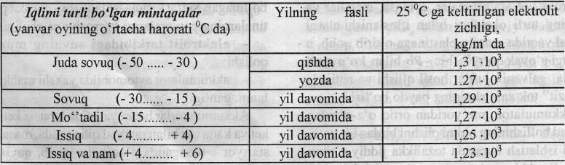
Quruq zaryadlangan akkumulyatorlarga quyilayotgan elektrolit temperaturasi +30°C dan ortiq va +15°C dan past bo'lmasligi zarur. Elektrolitning zichligi O'rta Osiyo iqlim sharoiti uchun yil davomida 1,25…l,27 10³ kg/m³ oralig'idagi qiymatlarda bo’lishi tavsiya qilinadi.

Slide 16
Quruq zaryadlangan akkumulatorlarga elektrolit quyilgandan 2 soat keyin elektrolit zichligi tekshiriladi. Agar shu vaqt davomida elektrolit zichligining pasayishi 0,3·10³ kg/m³ dan oshmasa, bu akkumulatorlar batareyasini to'g'ridan-to'g'ri ishlatish mumkin. Agar zichlikning pasayishi 0,3·10³ kg/m³ dan ortiq bo'lsa, bunday akkumulatorlari ishga tushirishdan avval albatta zaryadlash va elektrolit zichligini belgilangan qiymatgacha yetkazish zarur.
Elektrolit zichligining 0,01g/sm³ ga kamayishi akkumulator batareyasining 6% zaradsizlanganligini ko'rsatadi.

Slide 17
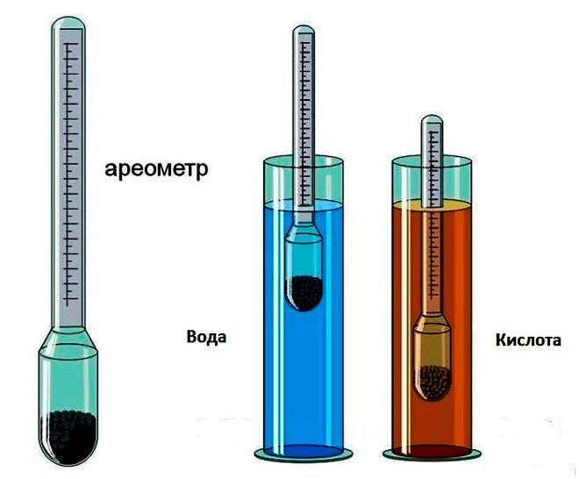
Areometr (yunoncha “araios” – ingichka, suyuq, “metron” – o'lchov) – suyuqlik va qattiq jismlarning zichligini o'lchaydigan asbob.
Areometr
suv
kislota

Slide 18
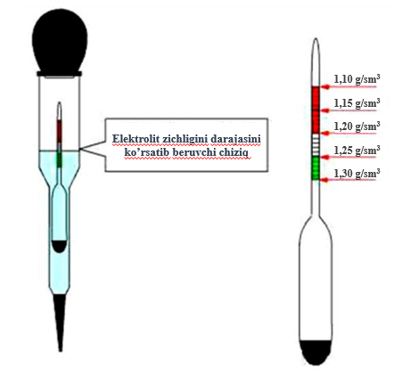
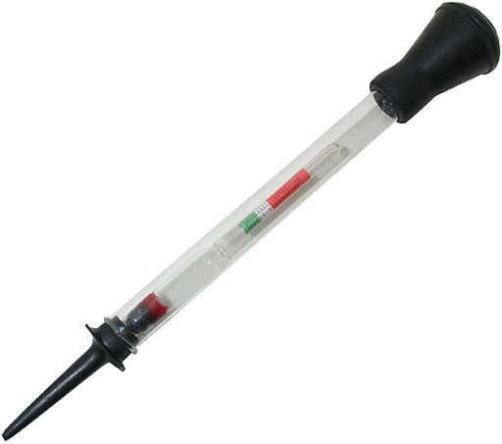

Slide 19
Generator

Slide 20
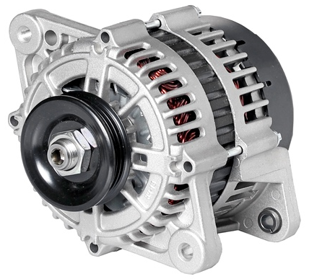
Generator avtomobildagi elektr energiyaning asosiy manbai bo'lib, dvigatel o'rta va katta aylanishlar chastotasi bilan ishlab turganda hamma iste'molchilarni elektr toki bilan ta'minlaydi va akkumulyatorni zaryad qiladi

Slide 21
Avtomobil generatori quyidagi talablarga javob berishi kerak: tuzilishi sodda, chidamlilik va ishonchlilik darajasi yuqori, gabarit o'lchamlari, massasi, tannarxi kichik va dvigatel aylanishlar chastotasi past bo'lgan hollarda ham akkumulyatorlar batareyasini zaryad qilinishini ta'minlashi kerak.

Slide 22
Bu talablarga ko'p jihatdan o'zgaruvchan tok generatorlari javob beradi. Ularning tuzilishi sodda, gabarit o'lchamlari va massasi o'zgarmas tok generatorlariga nisbatan 2-3 marta kichik, chidamliligi va ishonchliligi yuqori. Ularda mis, o'zgarmas tok generatoriga nisbatan 2-2,5 baravar kam ishlatiladi. O'zgaruvchan tok generatorlarida kollektor yo'q, murakkab yakor chulg’ami o'rniga o'ralishi oson bo'lgan stator chulg’amlari ishlatiladi. Uyg’otish chulg’ami ham yaxlit bitta g’altakdan iborat.

Slide 23
O'zgaruvchan tok generatorlarida kollektorning yo'qligi hisobiga uning maksimal aylanishlar chastotasini 15000-18000 min⁻¹ ga yetkazish, dvigatel bilan generator orasidagi qiyiq tasmali uzatmaning uzatish sonini 2,0-3,0 gacha oshirish mumkin, natijada dvigatel salt ishlagan holda ham generatorning 60-70 % gacha quvvatini iste'molchilarga berish va akkumulyatorni zaryadlash imkoni yaratildi.

Slide 24
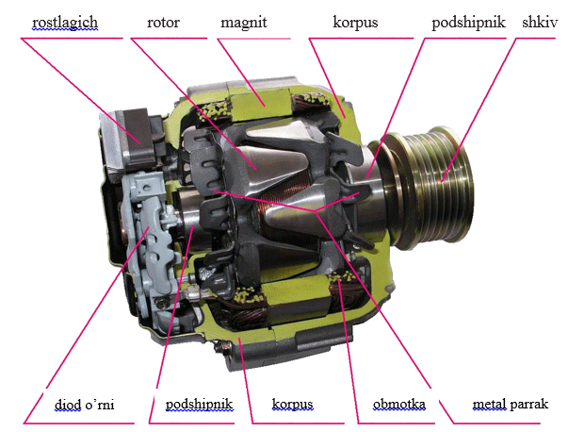

Slide 25
Rele-rostlagich

Slide 26
Elеktromagnitli kuchlanish rostlagichining sxеmasi rasmda bеrilgan. Uning magnit tizimi “U” shaklidagi yarmo 8, chulg’am 7 o’ralgan o’zak 3 va yakorcha 4 dan iborat. O’zak, yarmo va yakorcha yuqori magnit o’tkazuvchanlik xususiyatiga ega bo’lgan kam uglеrodli po’latlardan tayyorlangan. Chulg’am 7 gеnеratorning to’la kuchlanishiga ulangan. Prujina 6 yakorcha 4 ni tortib, kontaktlar 2 ni tutash holda ushlab turadi. Rostlagichning volframdan tayyolangan kontaktlari 2 yakorcha va yarmo orqali gеnеratorning uyg’otish chulg’ami Uch zanjiriga kеtma-kеt ulangan. Kontaktlarning biri yakorcha 4 ga, ikkinchisi esa qo’zgalmas plastina 1 ga mahkamlangan. Kontaktlarga paralеl, uyg’otish chulg’amiga esa kеtma-kеt qo’shimcha qarshilik “Rq” ulangan. Yakorcha 4 tеrmobimеtall plastina (TBP) 5 ga o’rnashtirilgan.

Slide 27
Rostlagichning ishlash printsipi . O’t oldirish kaliti O’OK ulan­ganda tok akkumulyator batarеyasidan tutash kontaktlar 2, yakorcha 4, yarmo 8, ya'ni qarshiligi kam bo’lgan zanjir orqali uyg’otish chulg’amiga kеladi va uning atrofida magnit maydonini hosil qiladi. Ayni vaqtda tok elеktromagnitning chulg’ami 7 ga ham kеladi va o’zak 3 ni magnitlaydi. Gеnеratorning kuchlanishi UG bеlgilangan rostlanish kuchlanishi UR dan kam bo’lganda (UG < UR), prujina 6 kontaktlar 2 ni tutash holda ushlab turadi, chunki o’zak 3 da hosil bo’lgan magnit maydonining yakorchani tortish kuchi, prujinani tortish kuchidan kam bo’ladi.

Slide 28
Rotorning aylanishlar chastotasi ortishi bilan gеnеratorning kuchlanishi ham o’sib boradi. Gеnеrator kuchlanishining ortishi, rostlagichning chulg’ami 7 dagi tok kuchi ham ortishiga va o’zak 3 kuchli magnitlanishiga olib kеladi. Bu jarayon davom etib, gеnеrator kuchlanishi UG ning qiymati rostlanish kuchlanishi UR dan (UG > UR), oshgan, ya'ni o’zak 3 magnit maydonining tortish kuchi, prujina 6 ning tortish kuchidan oshgan daqiqada kontakt 2 lar uziladi. Kontaktlar uzilishi bilan gеnеratorning uyg’otish chulg’ami zanjiriga kеtma-kеt qo’shimcha qarshilik Rq ulanadi, natijada uyg’otish chulg’amidan o’tayotgan tok miqdori kеskin kamayadi.

Slide 29
Bu esa, o’z navbatida, uyg’otish chulg’ami atrofidagi magnit oqimi susayishiga va gеnеratorning stator chulg’amlarida induktsiyalanayotgan EYuK qiymati, dеmak kuchlanish taxminan 0,1-0,4 V ga kamayishiga olib kеladi. Shunday qilib, elеktromagnit rostlagich ishlayotganda uning kontaktlari davriy ravishda tutashib uzilib turadi va rotorning aylanishlar chastotasiga bog’liq holda, uyg’otish tokining qiymatini o’zgartirib turadi. Gеnеratorning kuchlanishi esa o’zining o’rtacha qiymati atrofida o’zgaradi.

Slide 30
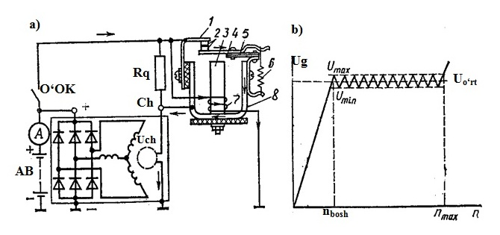
Elеktromagnitli kuchlanish rostlagichi.

Slide 31
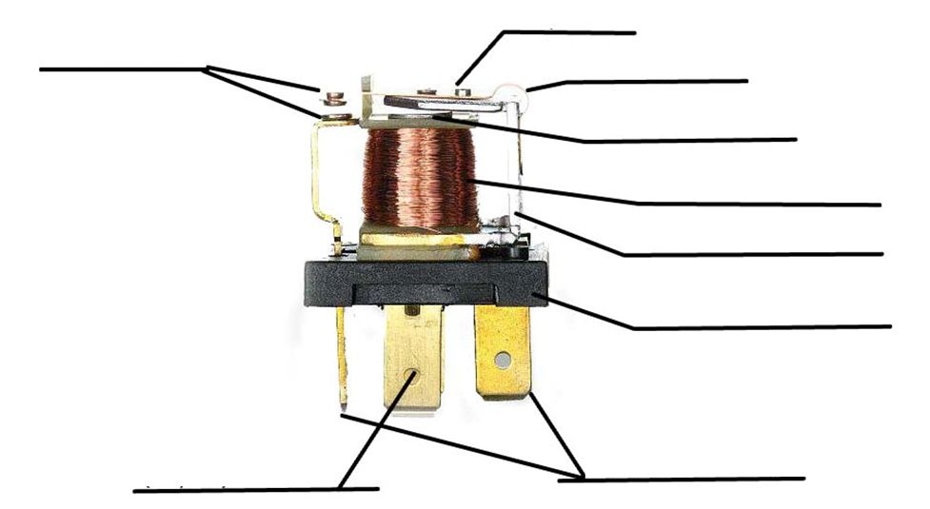
yakor
kontakt
prujina
metall o’zak
g’altak (mis)
ktro
shtok
korpus
g’altak kontaktlari
aloqa kontaktlari

Slide 32
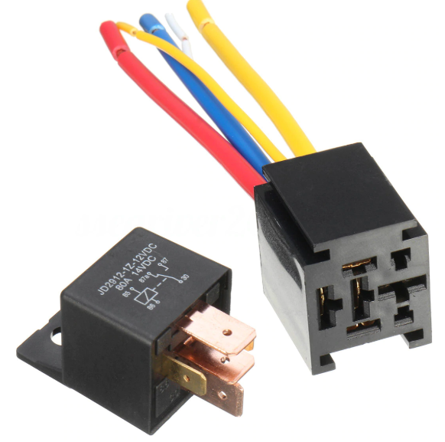

Slide 33
Elektrostator

Slide 34
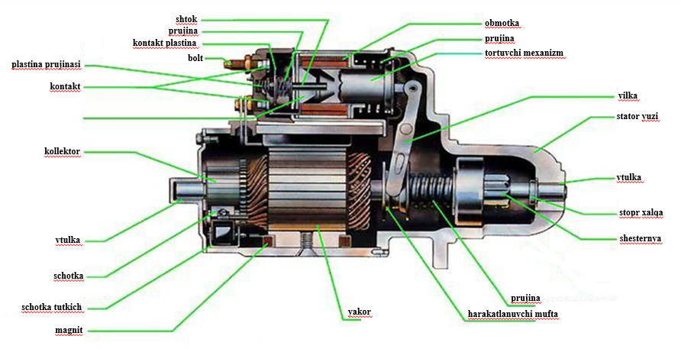

Slide 35
Startyor. Startyor juda qisqa vaqt davomida (10-15s) ishlaganligi
tufayli uning zanjirlaridan o‘tadigan tok va maksimal quvvati uning
elektrodvigateli cho‘lg‘amlarining qizib ketish xavfi bilan cheklanmaydi.
Dvigatel ishonchli ravishda ishga tushishi uchun tirsakli valni aylantirish chastotasi ma’lum belgilangan eng kichik qiymatdan kam bo‘lmasligi kerak. Karburatorli dvigatelni 10 sek, dizel dvigatelini 15sek davomida, ikki urinishda (urinishlar oraligidagi vaqt - 1 minut) ishga tushib ketishini ta’minlovchi aylanish chastotasi dvigatelning minimal ishga tushish aylanish chastotasi deb ataladi.

Slide 36
Mamlakatimizda amlakatlarida ishlab chiqarilayotgan avtomobillarda, asosan, yuritma shesternyasini elektromexanik usulda majburiy harakatlantirish hisobiga ilashuvga kiritish prinsipida ishlaydigan startyorlar qo‘llangan. Bu turdagi startyorlarda dvigatel ishga tushgandan keyin teskari burovchi moment ta’sirida yakor o‘zaklari va cho‘lg‘amlari sochilib ketmasligi uchun erkin yurish muftasi o‘rnatiladi. Erkin yurish muftasi burovchi momentni bir tomonlama, ya’ni startyor yakoridan shesternya va u orqali dvigatel maxovigiga uzatadi. Dvigatel
ishga tushib, shesternya maxovik tomonidan aylantirilganda, erkin yurish muftasi sirg‘aladi va teskari tomonga, ya’ni shesternyadan yakor valiga harakatni uzatmaydi.

Slide 37


